Slide 1
Observer Design Pattern
Event-Subscriber, Listener

Slide 2
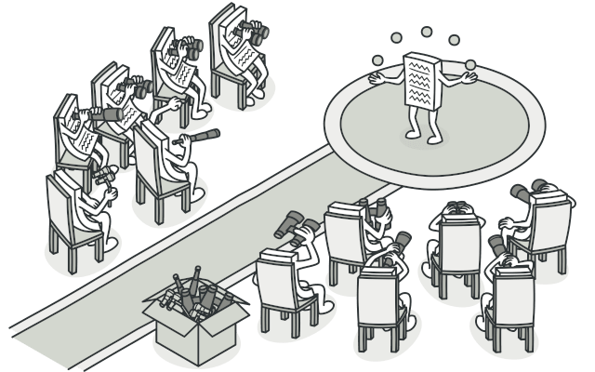
Bir çox obyekti xəbərdar etmək üçün abone mexanizmini yaratmağa imkan verən behavioral design pattern.

Slide 3
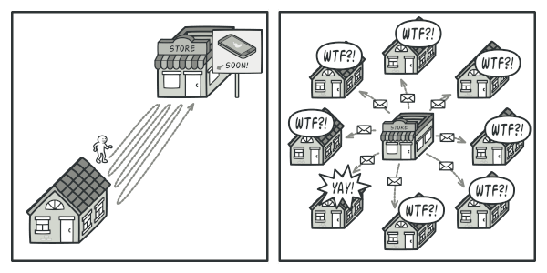
Problem

Slide 4
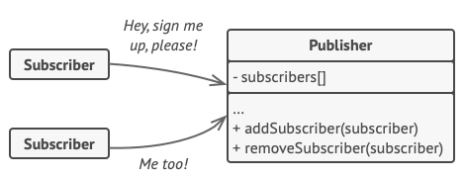
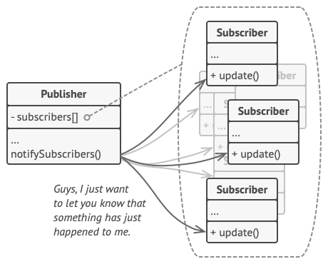
Problemin həlli

Slide 5
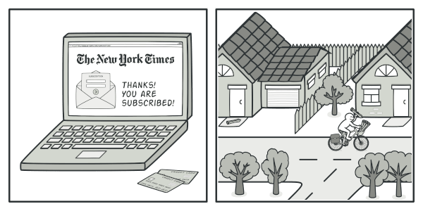

Real həyatdan nümunə

Slide 6
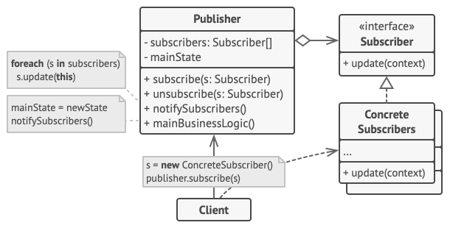
Struktur

Slide 7
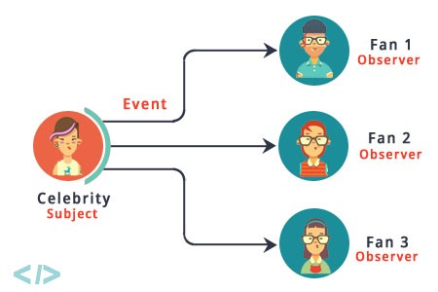
Tətbiq yerləri
Bir obyektdəki dəyişikliyin digər obyektləri dəyişdirməli olduğu və bu obyektlərin əvvəlcədən bilinmədiyi vəziyyətlərdə Observer pattern dən istifadə edə bilərsiniz.
Tətbiqinizdəki bəzi obyektlər digərlərini müşahidə etməli olduqda nümunədən istifadə edin, ancaq məhdud müddətə və ya xüsusi hallarda.

Slide 8
Müsbət və mənfi cəhətləri
Müsbət cəhətləri:
Mənfi cəhətləri:
Open/Closed Principle. Siz publisher’in kodunu dəyişmədən yeni abunəçi sinifləri əlavə edə bilərsiniz.
İş zamanı obyektlər arasında əlaqələr qura bilərsiniz.
Abunəçilər təsadüfi qaydada məlumatlandırılır.

Slide 9

Diqqətiniz üçün təşəkkürlər

